Slide 1
KVM Live Migration
QEMU-KVM inside
@binss
Notes:
主要是QEMU部分的代码，最深到ioctl这一层

Slide 2
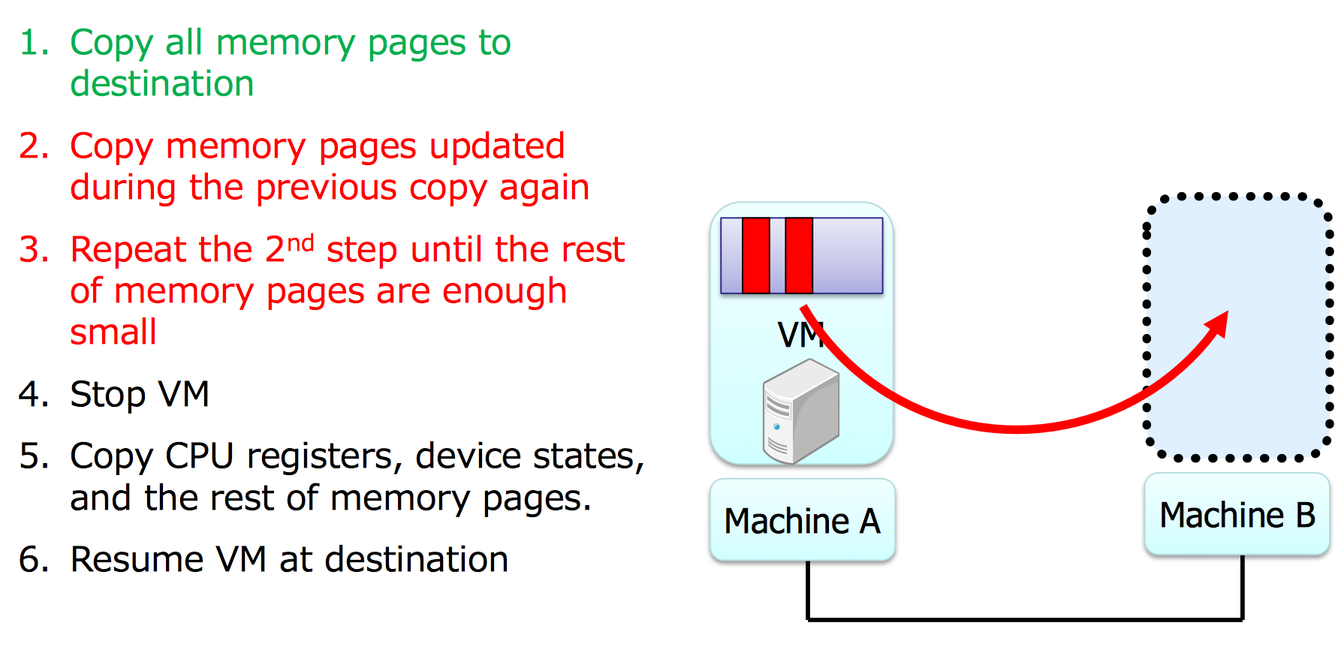
Precopy Live Migration
Credits: Yabusame: Postcopy Live Migration for Qemu/KVM
Notes:
VM中内存变得越快，迁移的时间越长，极端情况下无法完成迁移(内存更新的速度高于传输速率)。

Slide 3
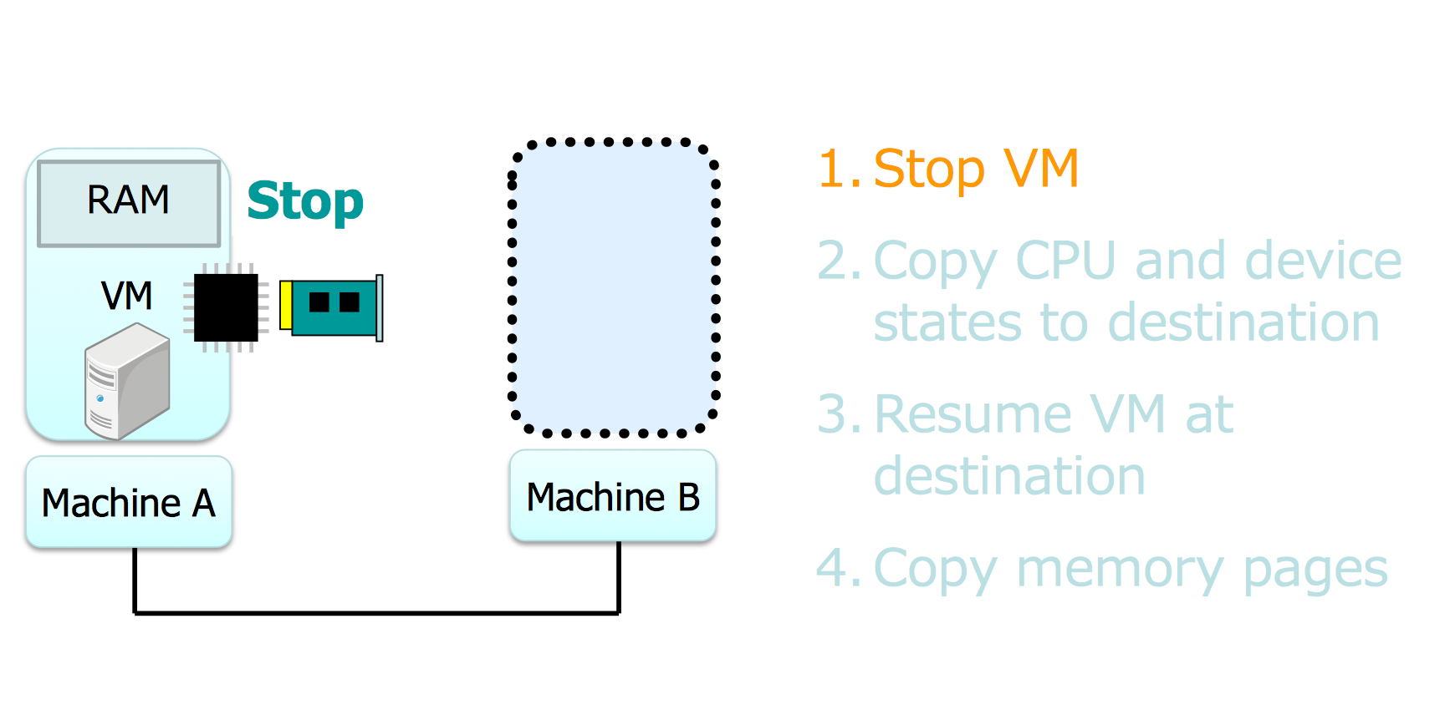
Postcopy Live Migration
Notes:
传输时间太长/传输内容太多无法收敛时采用的强制迁移策略。

Slide 4
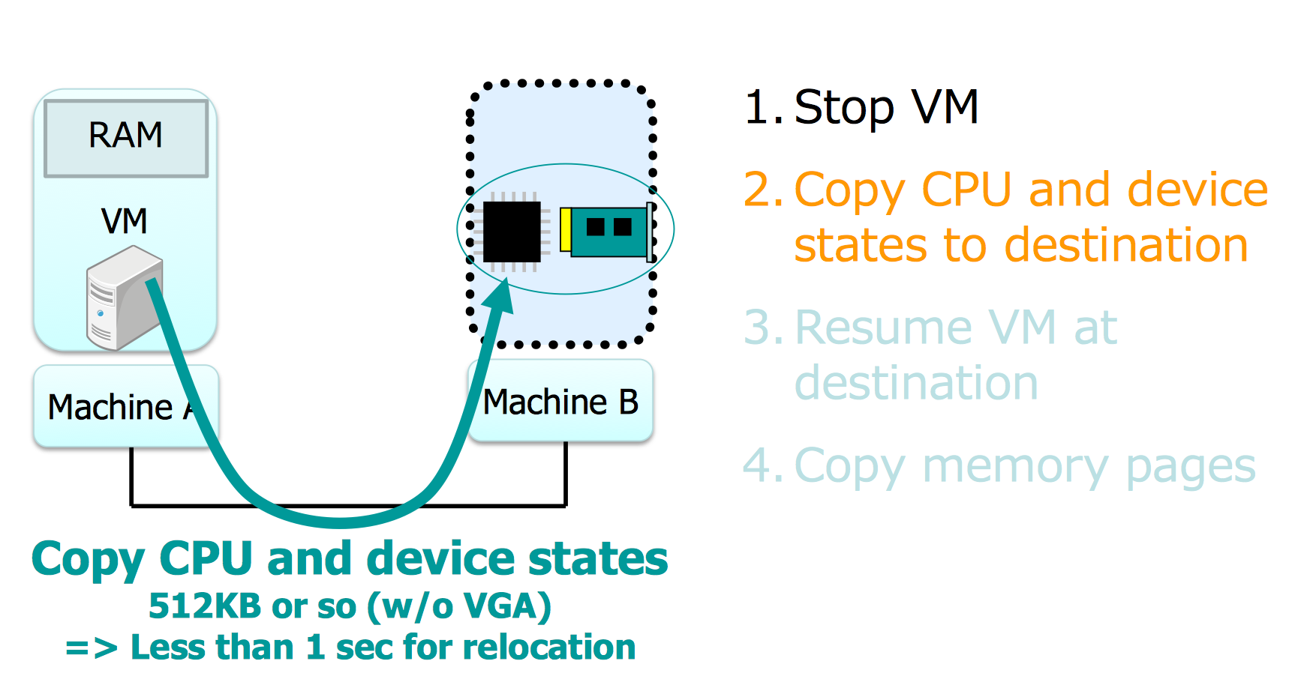
Postcopy Live Migration

Slide 5
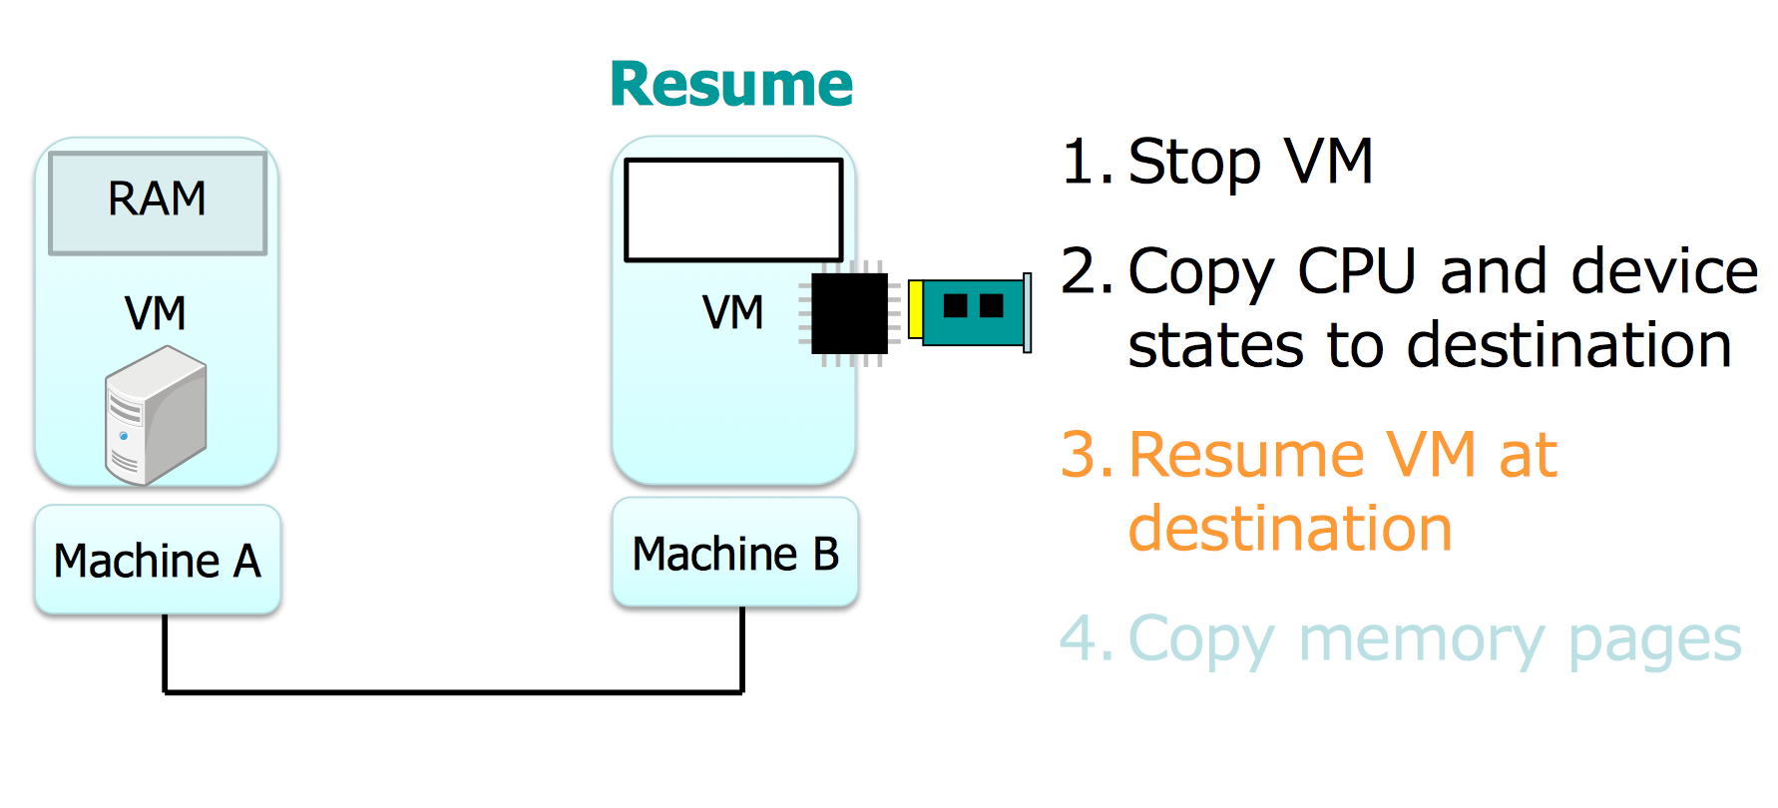
Postcopy Live Migration

Slide 6
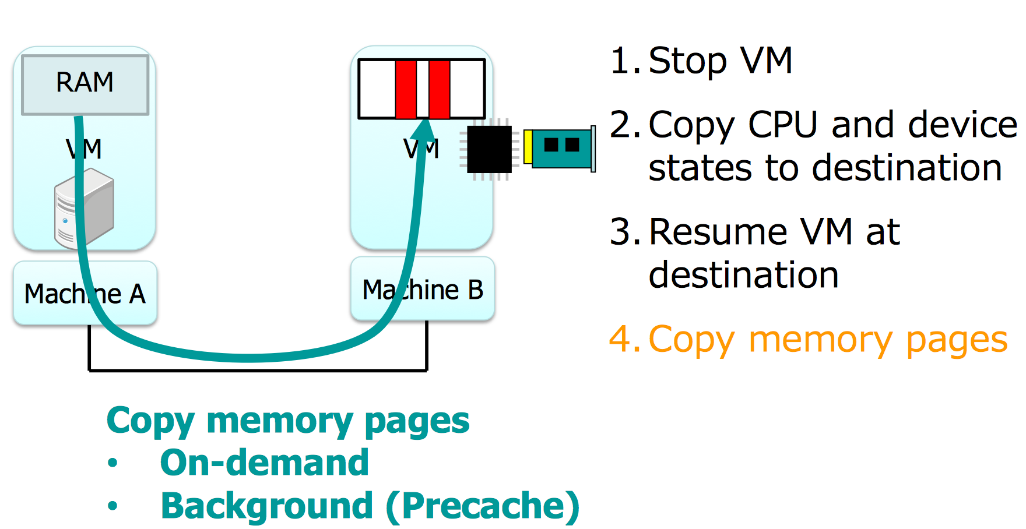
Postcopy Live Migration
Notes:
该方式中，destination中的VM在memory迁移未完成时就启动。如果访问的page未迁移，则产生page fault，则destination的QEMU会发送请求到source的QEMU处拿。
缺点是如果有一方出错或网络连接中断将导致guest丢掉。

Slide 7
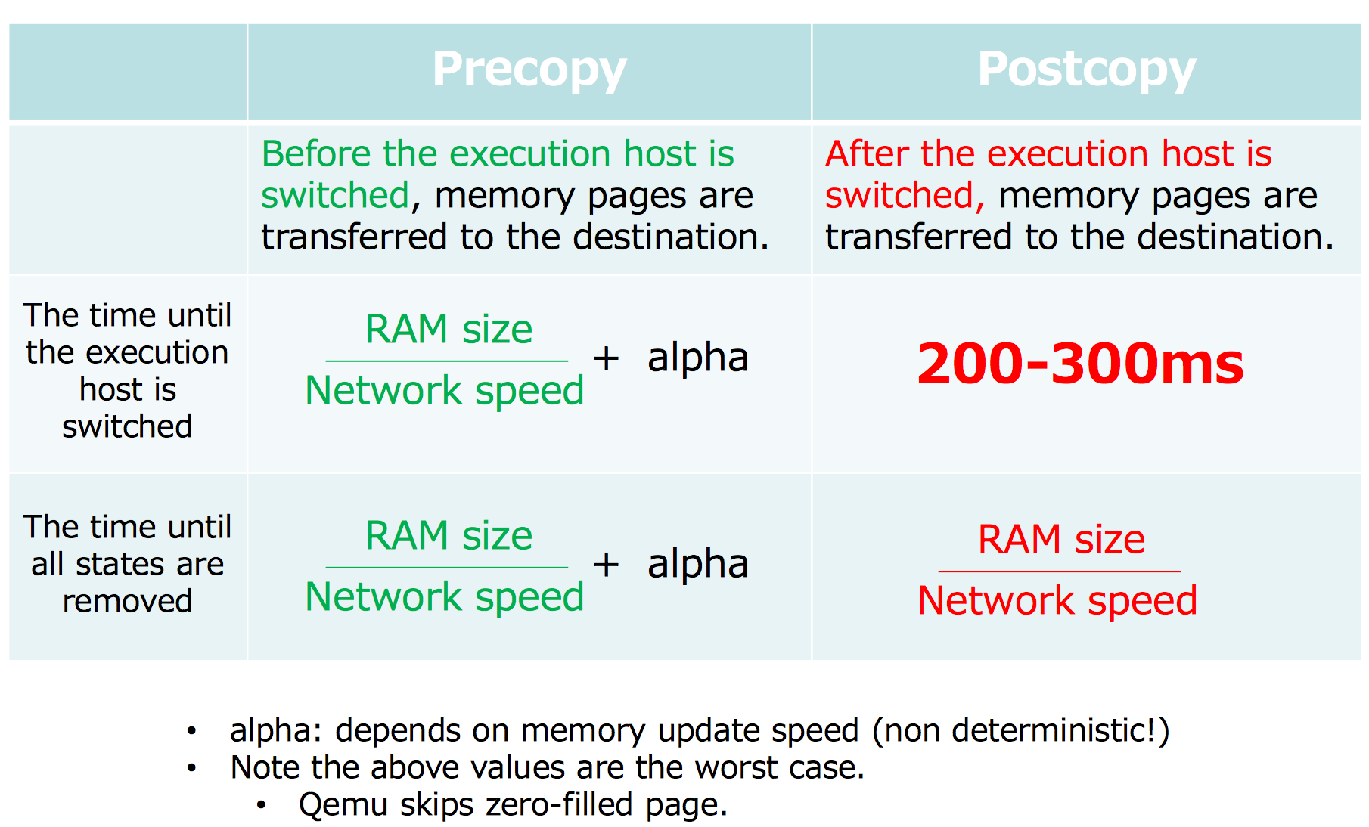
Precopy vs. Postcopy
Notes:
收敛

Slide 8
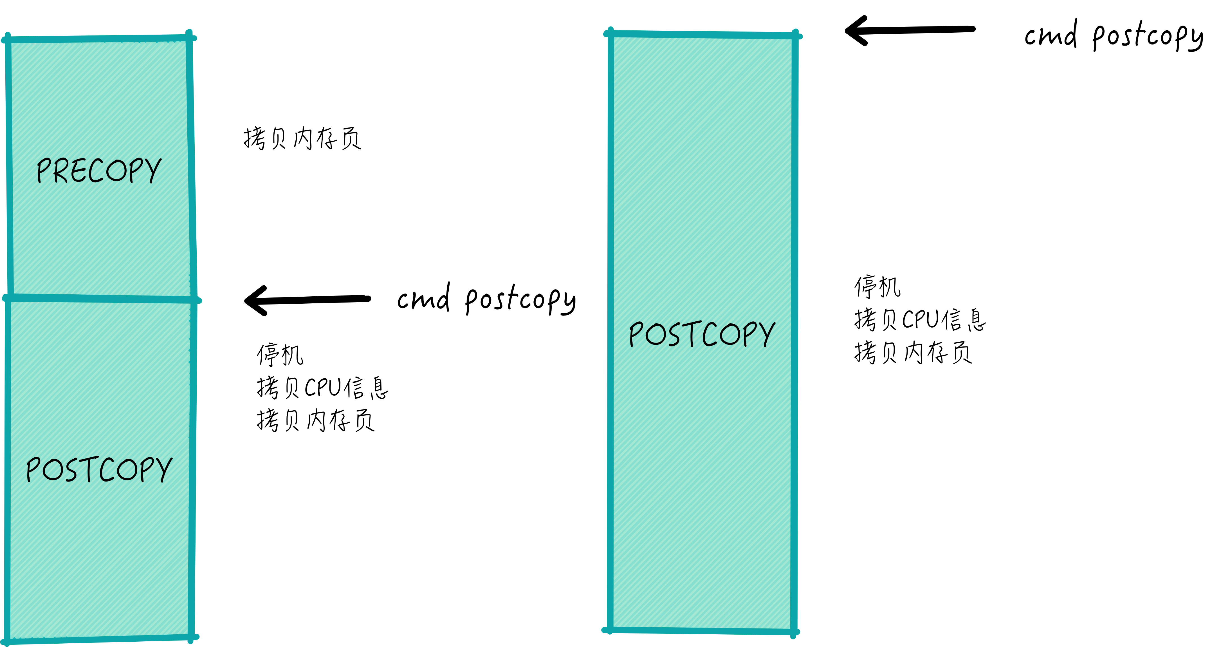
Implementation
Limit Speed
Notes:
在具体实现上
precopy和postcopy的代码是连在一起的，postcopy只是作为precopy的一个补充。在进行postcopy的同时precopy会继续拷贝内存页
在postcopy将无视带宽限制(migrate_set_speed)以避免destination请求page后等待太久。

Slide 9
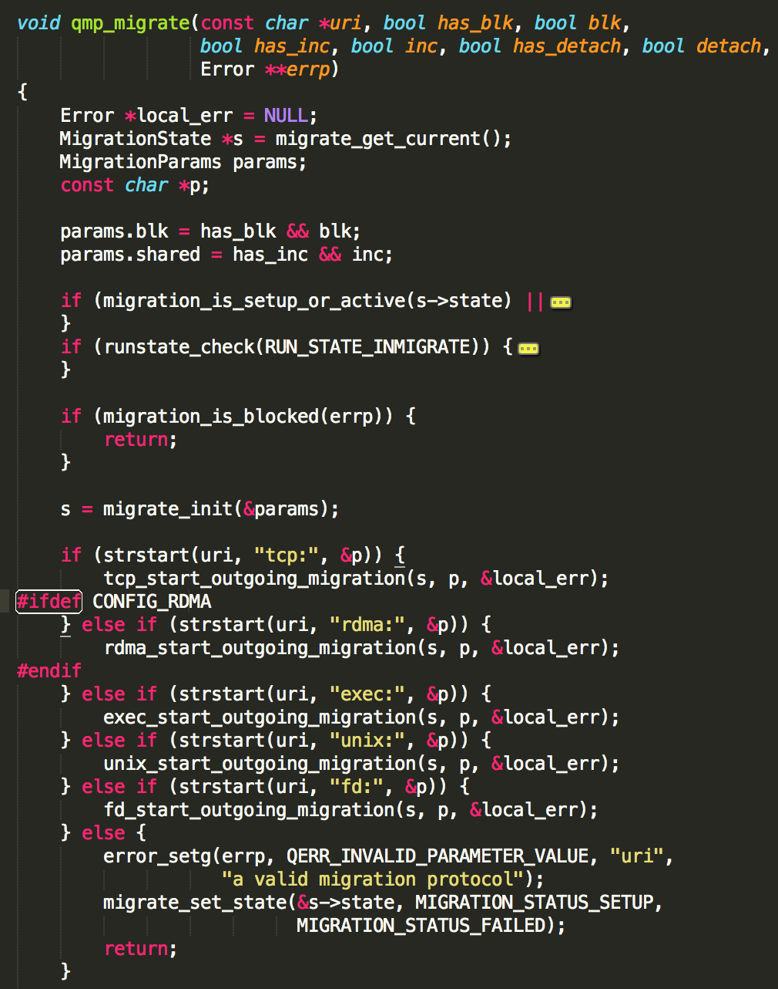
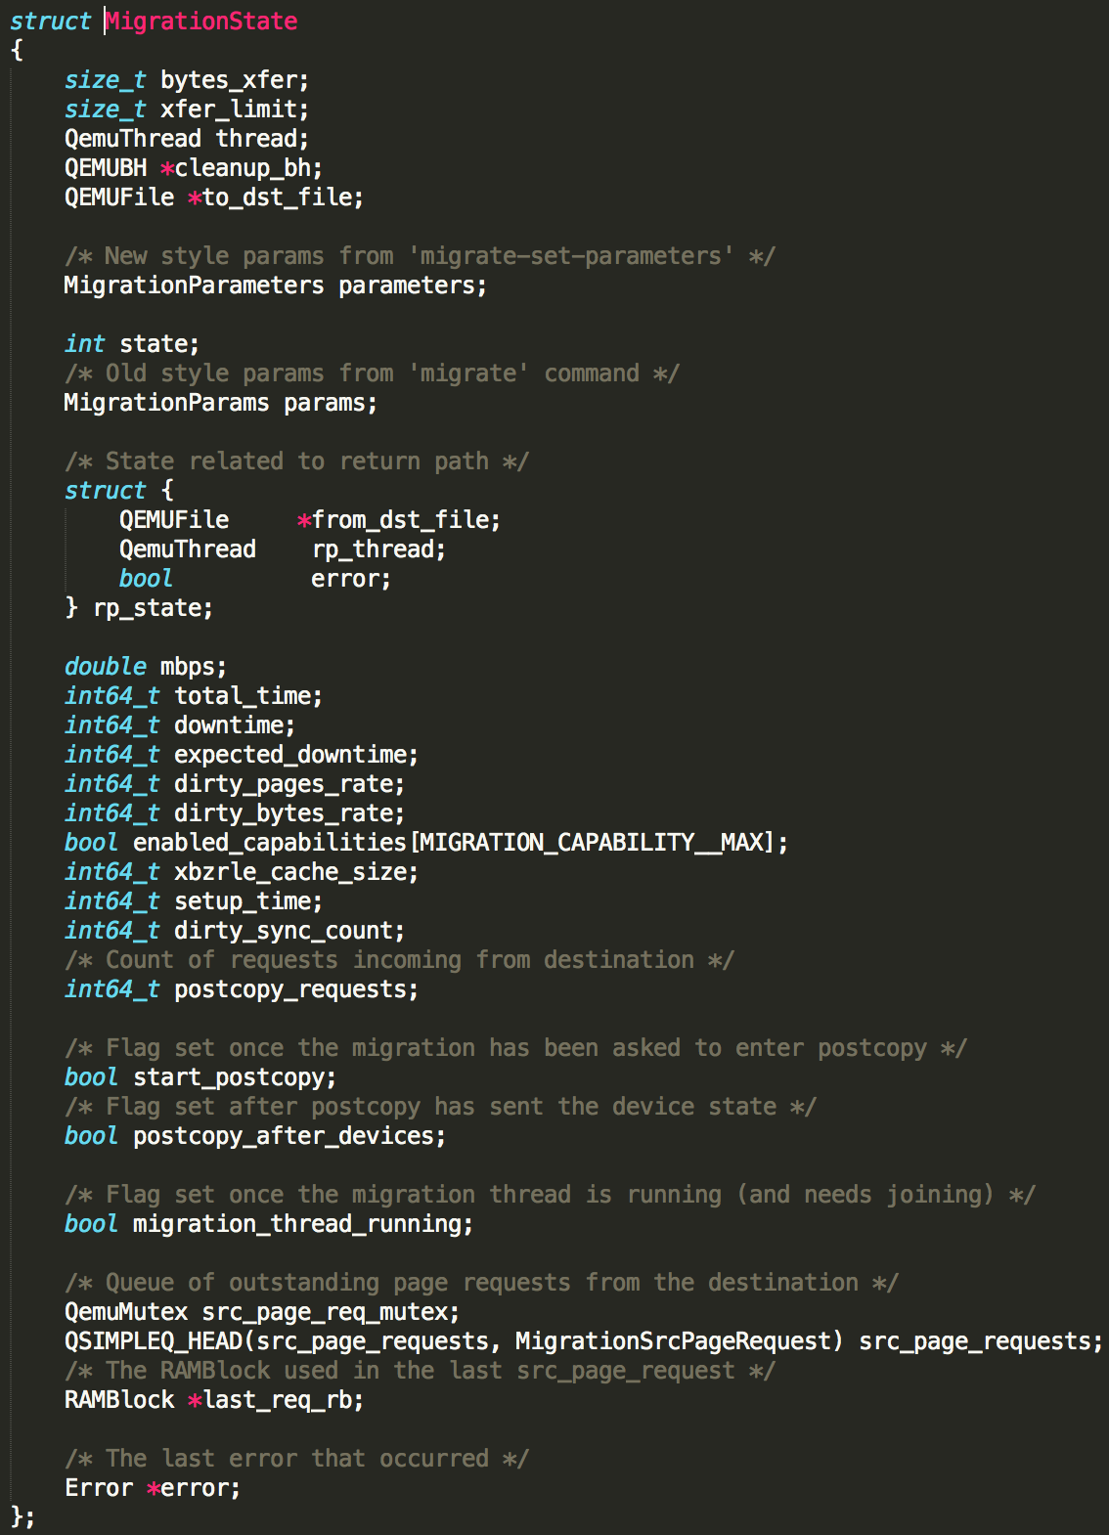
MIGRATION_STATUS_SETUP
Notes:
Qemu monitor protocol
用 migrate_init 初始化 MigrationState，保存了迁移过程中用到的内容。比如统计信息(速率、请求计数)，打开的文件等
然后根据uri，不同的协议，调用不同的migration实现

Slide 10
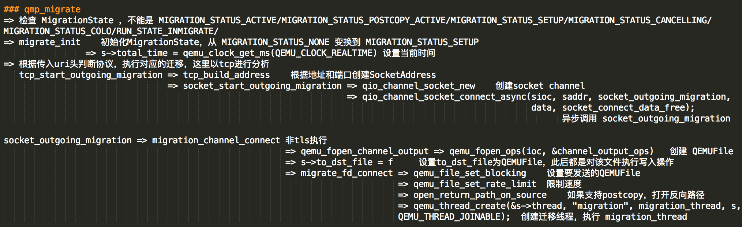
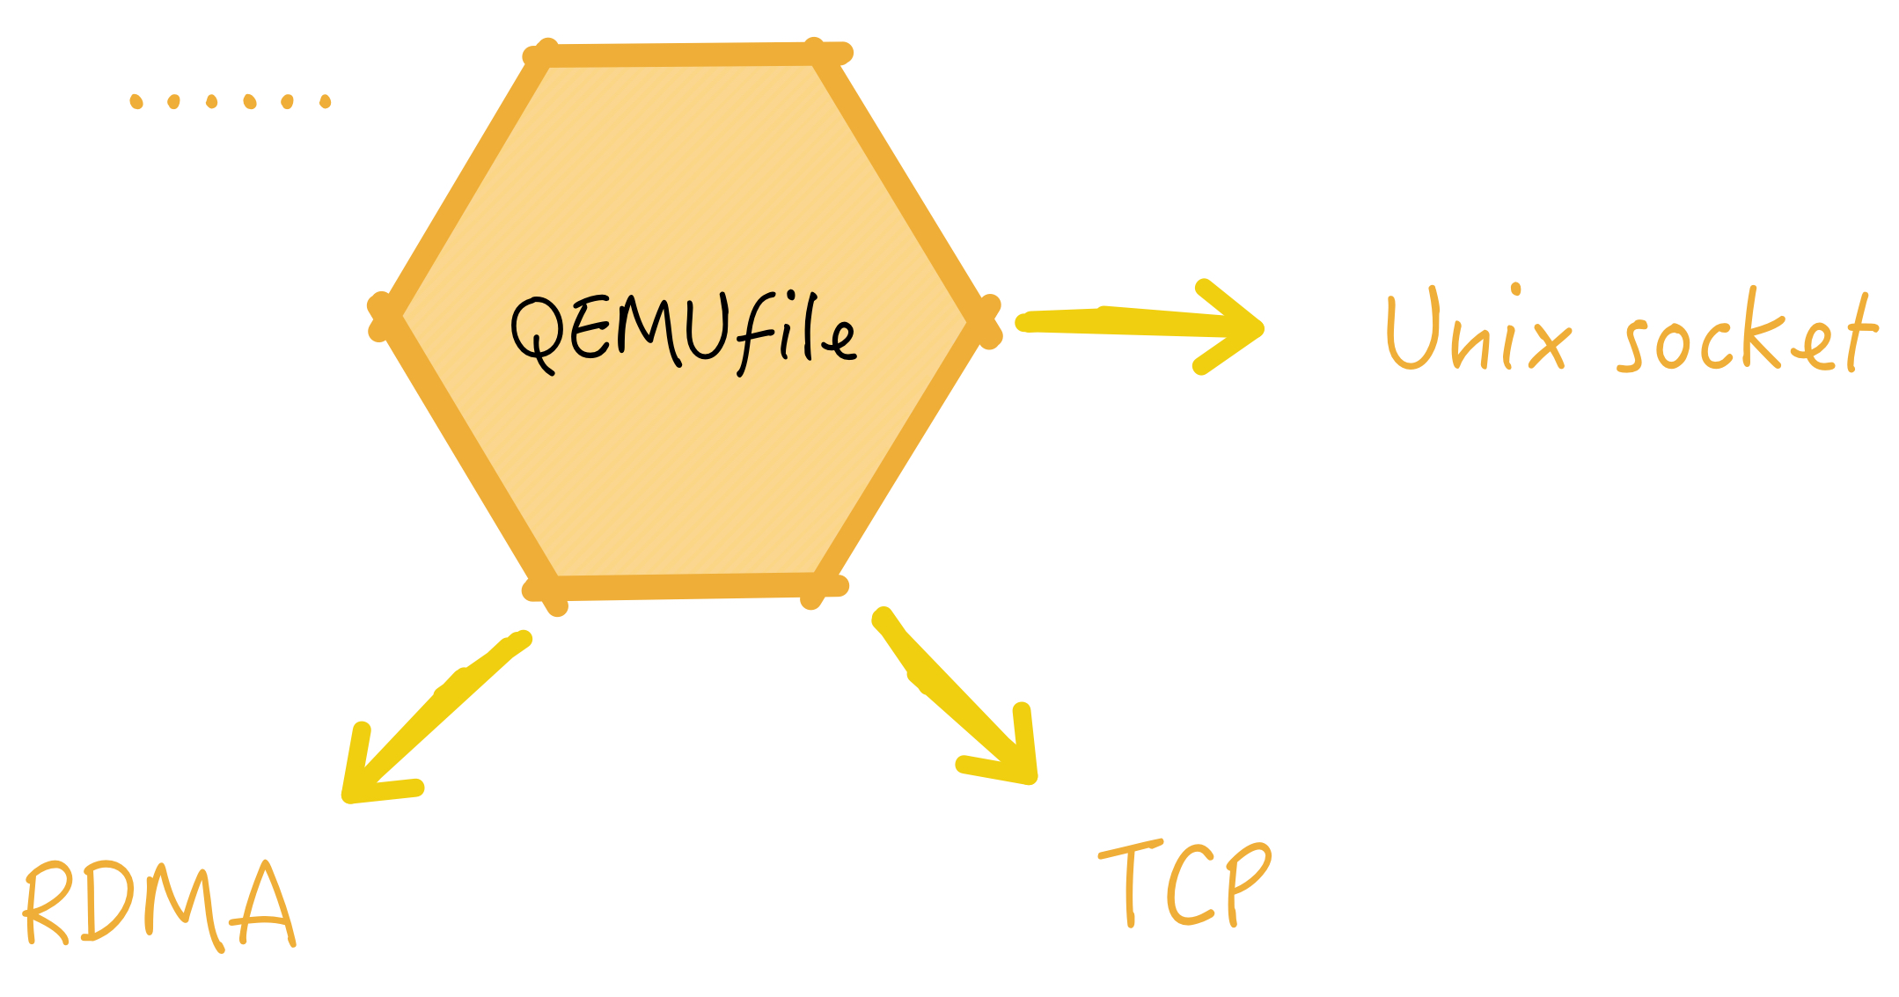
qmp_migrate
Notes:
我们看tcp，qmp_migrate函数在tcp下展开的流程是这样子的。
初始化state后通过Tcp_start_outgoing 是创建socket，然后绑定到QEMUfile上
Qemufile根据不同协议可以绑定到不同的连接，是一层抽象，通过绑定操作，写QEMUfile就是写socket

Slide 11
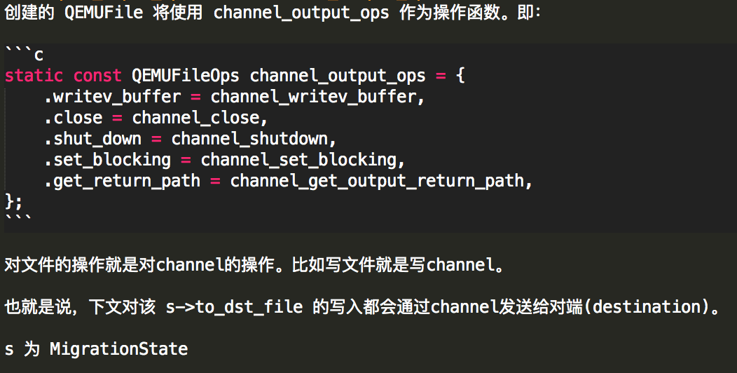
qemu_fopen_ops(ioc, &channel_output_ops)
Notes:
比如…

Slide 12
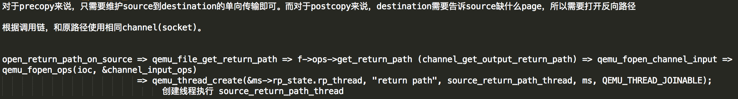
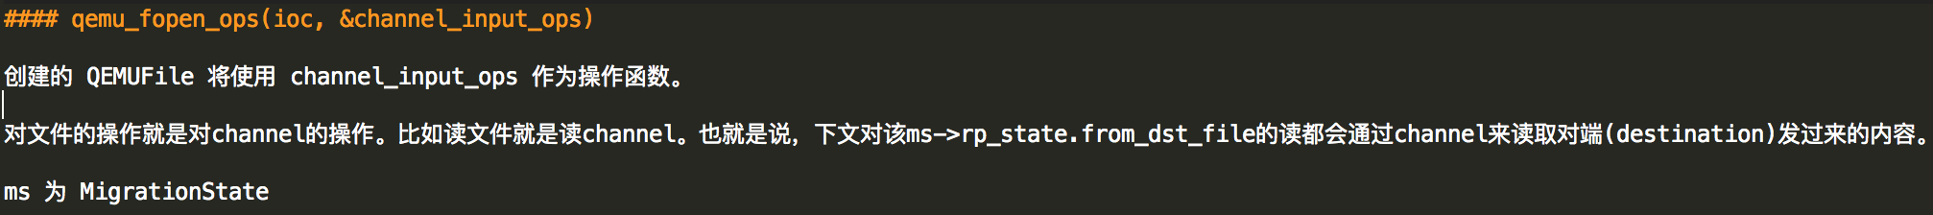
open_return_path_on_source
Notes:
如果开启了postcopy，需要打开反向路径
Source_return_path_thread 是通过创建线程，专门处理destination通过return path发给source的消息。绑定操作是input，读QEMUfile就是读socket
最后，创建一个迁移线程，执行迁移工作

Slide 13
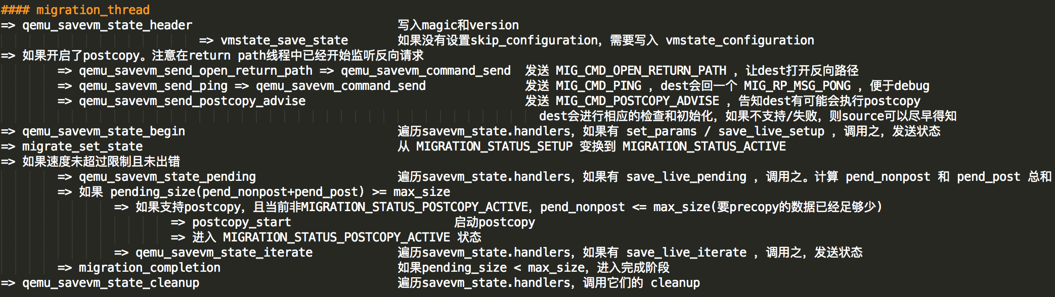
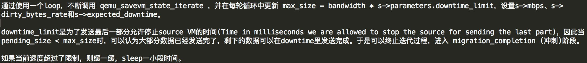
migration_thread
Notes:
发送一些header，比如magic和version
然后发送各个handler的信息和内容，可以看到这是一个循环，在速度限制下，不断向dest发送数据，直到未发送的数据少于阈值时停止迭代
这个阈值是怎么算?
当我数据少于这个值时，能够确保我在downtime内把剩余数据发给dest，完成迁移

Slide 14
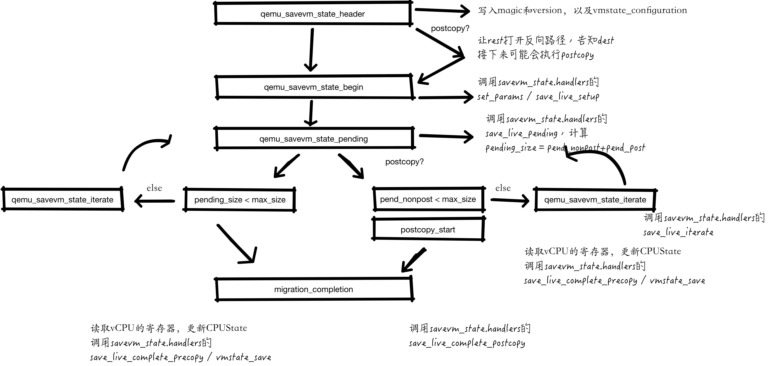
migration_thread
Notes:
画一个流程图
前面提到过precopy和postcopy的代码是连在一起的，postcopy只是作为precopy的一个补充。在进行postcopy的同时precopy会继续进行
Handler到底是什么

Slide 15
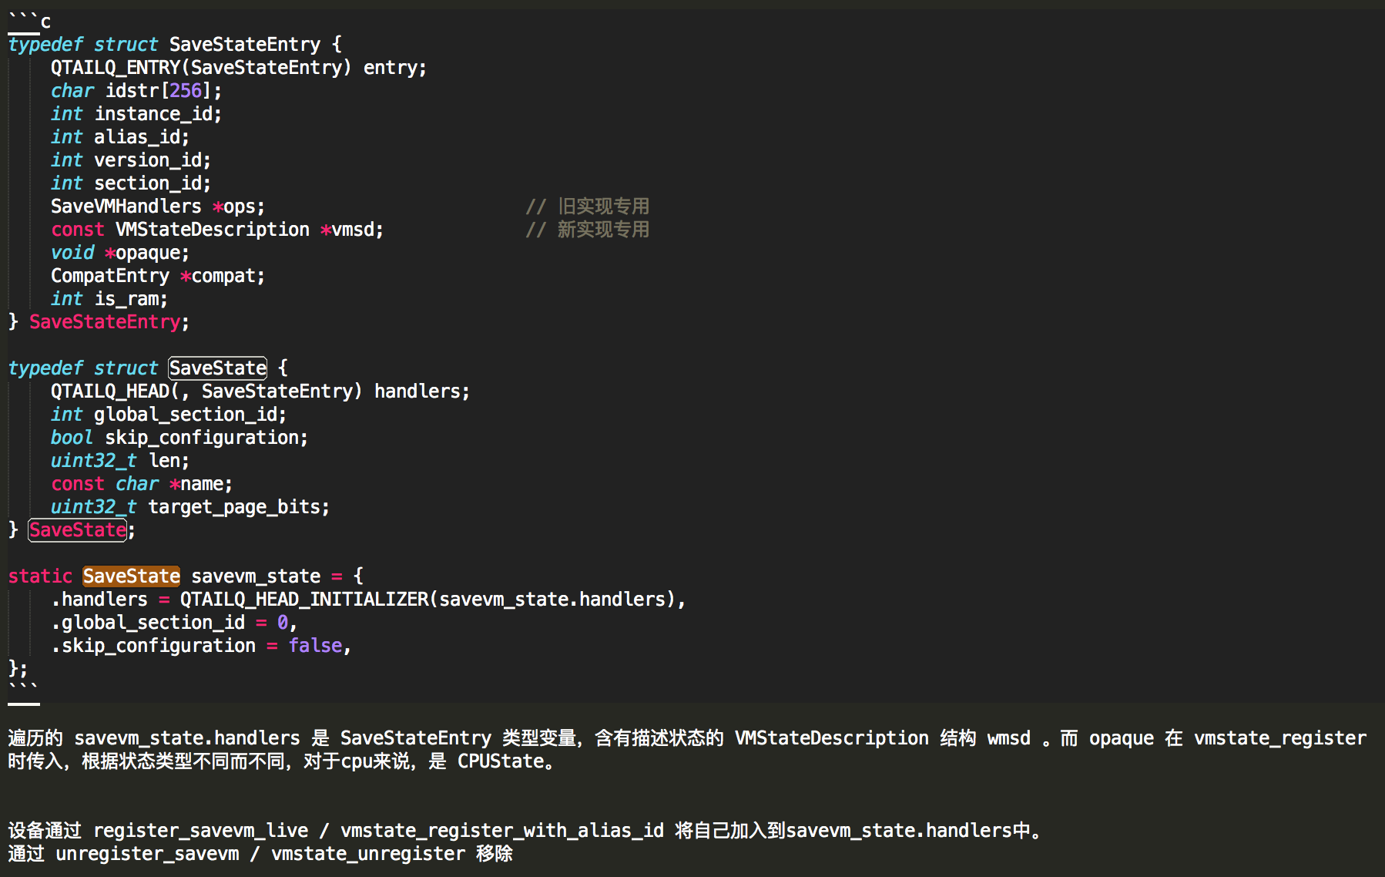
SaveState
Notes:
是savestate的成员，它是对各种设备的抽象，负责维护需要迁移的状态
有两种实现，一种是通过定义函数的方式保存状态，一种是通过定义状态的方式来保存

Slide 16
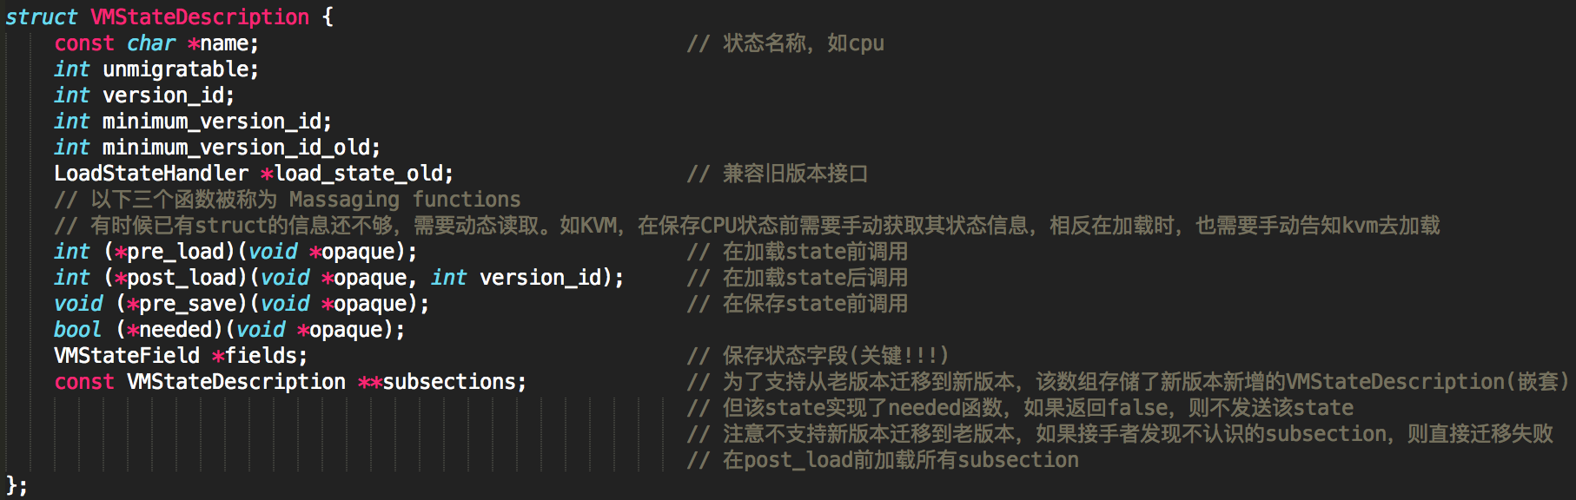
vmstate_register / vmstate_unregister
使用 VMStateDescription 来记录设备状态信息。以描述形式来保存和加载状态。
在 SaveStateEntry 中，新实现有 vmsd ，没 ops
CPU 使用该实现来保存状态。
Notes:
新实现
Field这个类型实现了统一的操作函数，在状态迁移时就自动调用函数把field的内容发送出去

Slide 17
register_savevm / unregister_savevm
每个要注册的设备都需要实现 LoadStateHandler 和 SaveStateHandler
在 SaveStateEntry 中，旧实现有 ops ，没 vmsd
ops中可能包括save_live_setup/save_live_iterate/save_live_complete_precopy，这些函数在hmp_savevm中遍历savevm_state.handlers时会被调用
ram和 block使用该实现来保存状态，见 qemu/migration/ram.c 和 qemu/migration/block.c
Notes:
旧实现
也就是我们前面看到在迭代过程等地方调用handler的函数，实际上调用的是这一套实现来保存状态
问题：需要维护两个handler的同步，如果忘记改其中一个就麻烦了

Slide 18
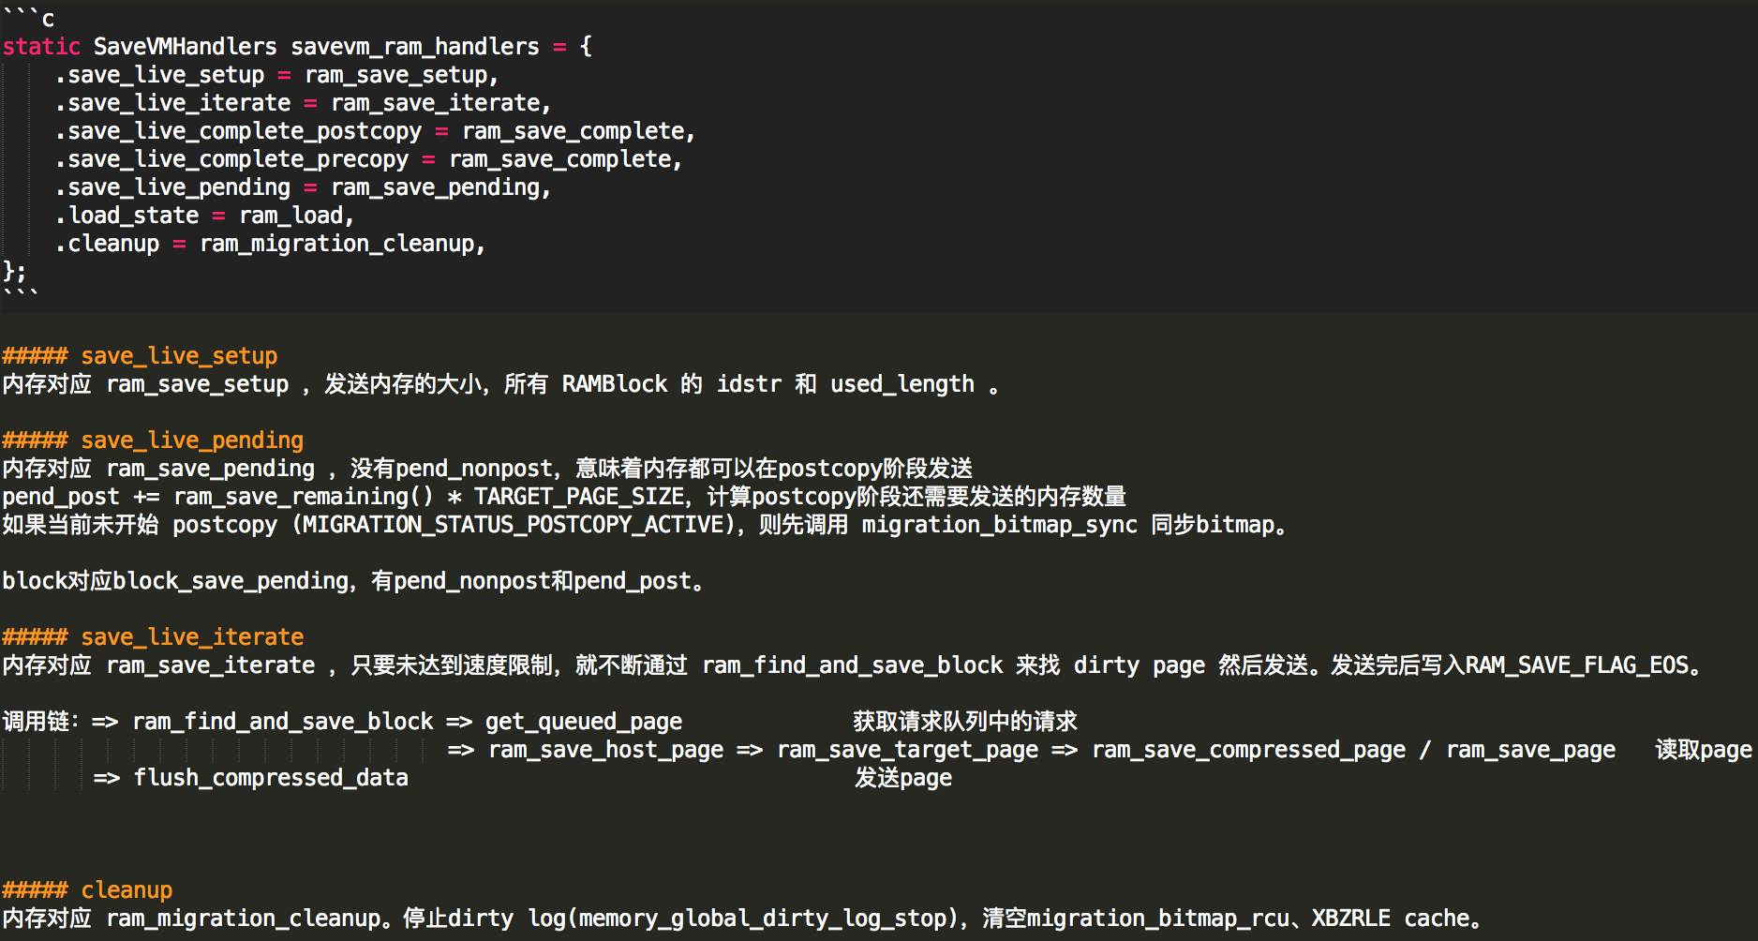
Handlers OP
Notes:
比如说内存，来看看它定义的handler
发送内存基本信息
计算还未发送的内存数量
根据请求发送内存。提一下，在precopy过程中，不断把dirty的页作为请求添加到队列中准备发送，而在postcopy中，如果dest发来一个缺页请求，那么请求会加到这个队列的前面优先发送

Slide 19
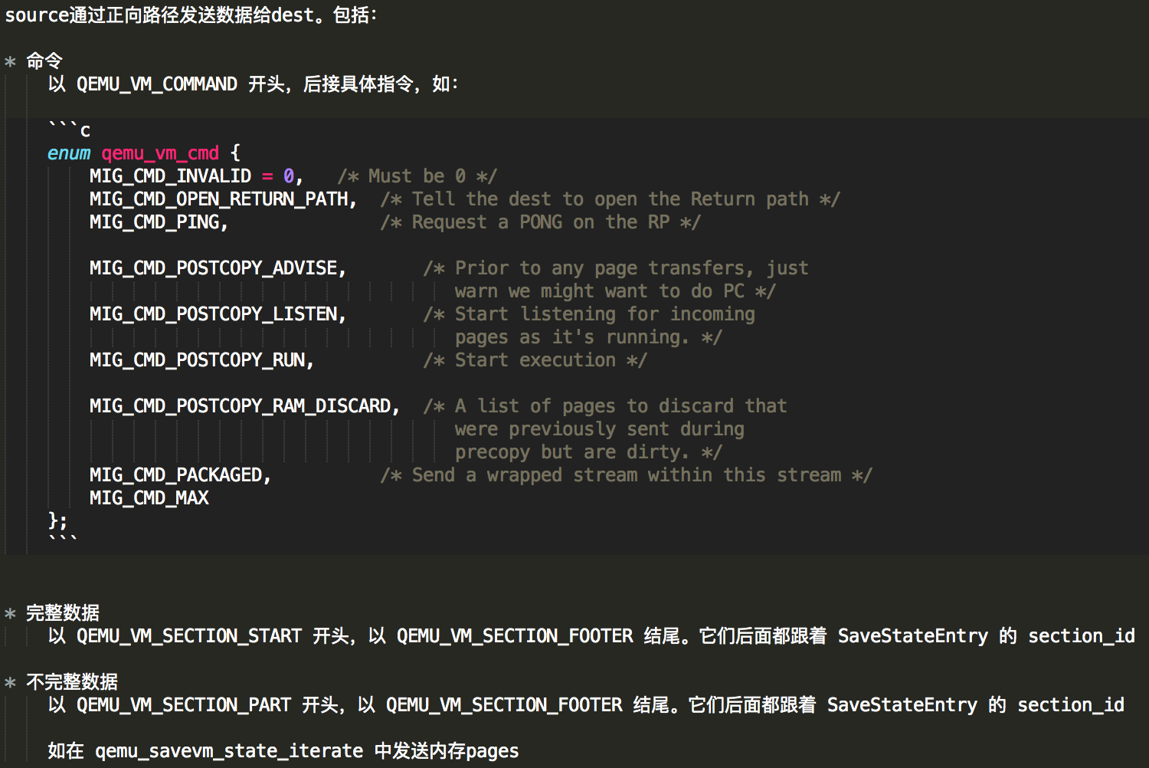
Data / Command
Notes:
发送的内容除了数据，还有command，用于指示dest应该干什么

Slide 20
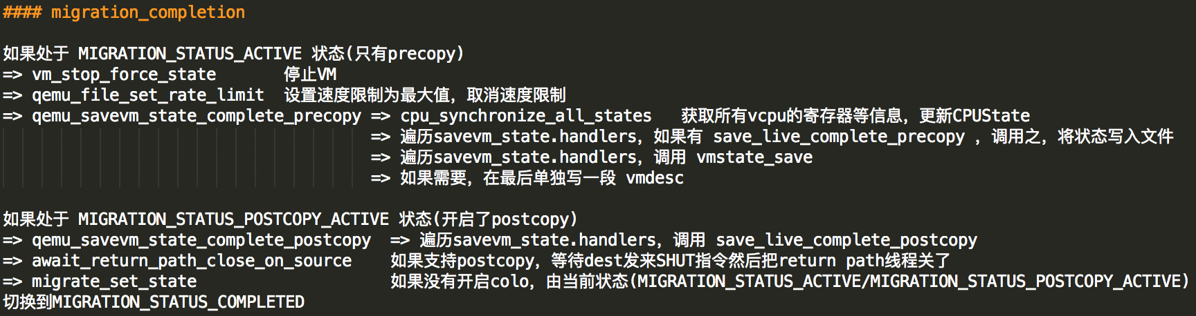
migration_completion
Notes:
当未发送的数据少于阈值时，进入completion阶段
会更新CPU状态，通过ioctl去kvm读

Slide 21
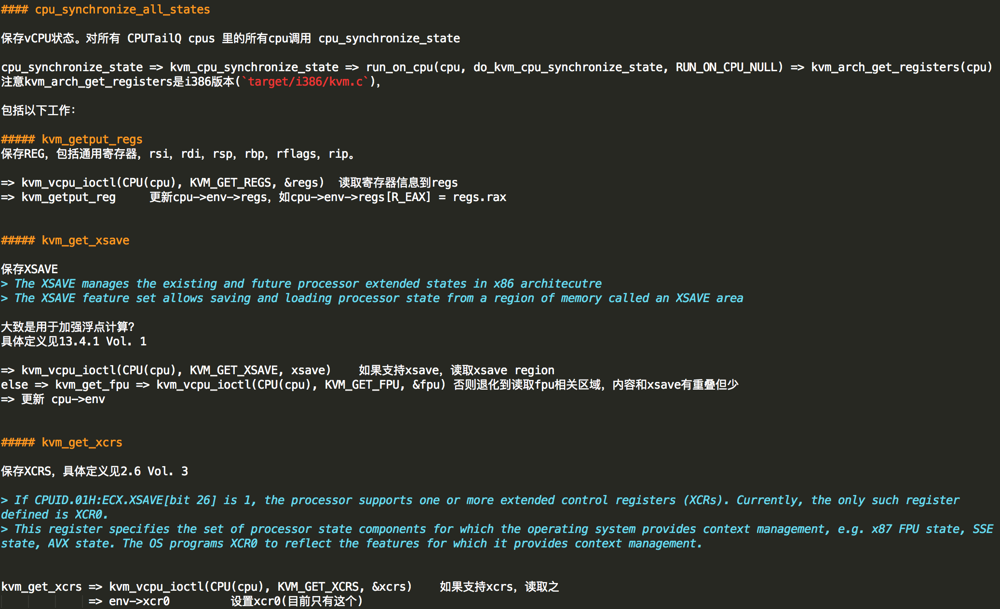
cpu_synchronize_all_states
Notes:
读什么呢

Slide 22
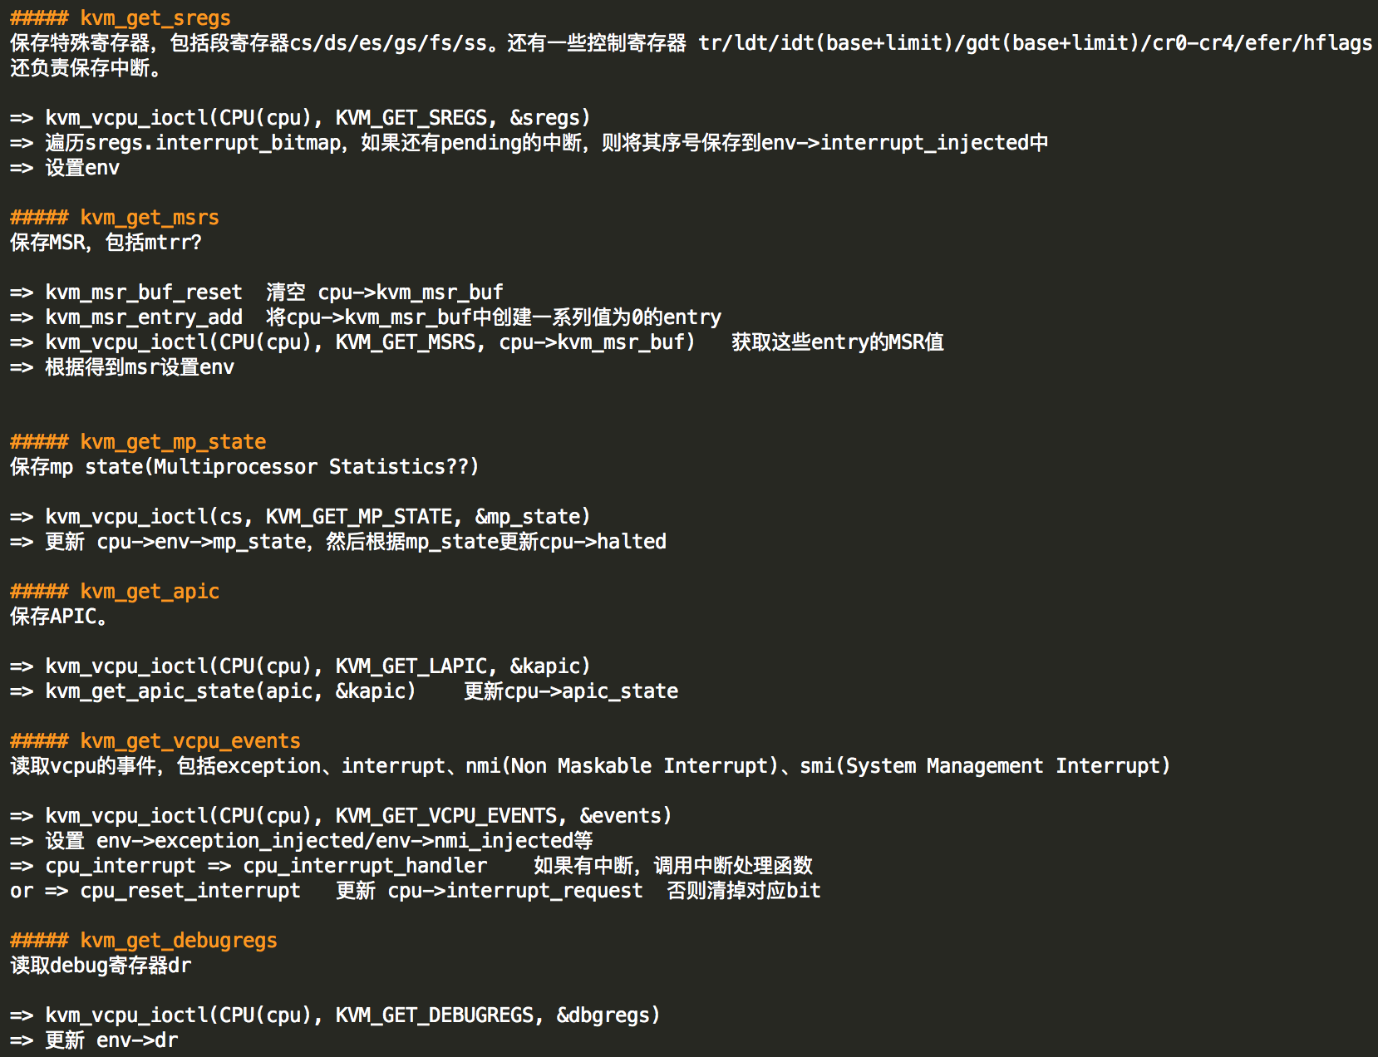
cpu_synchronize_all_states (cont.)
Notes:
包括获取以下数据

Slide 23
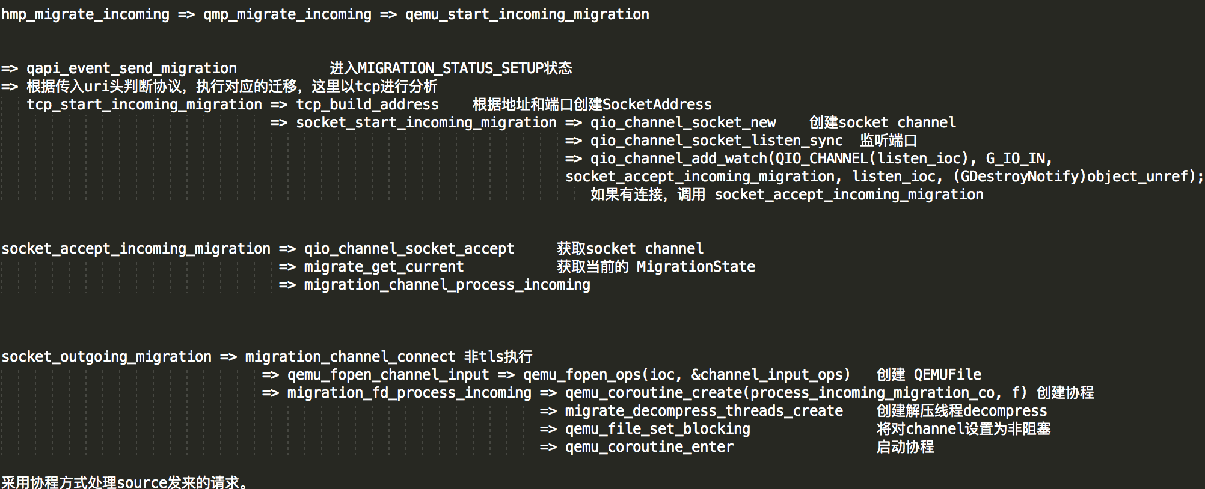
Destination
Notes:
对于接收方来说，处理流程和source类似，就是一个发一个收而已
打开监听socket，绑定端口，有连接来时调用accept，然后把新socket绑定到QEMUfile，启动协程进行处理

Slide 24
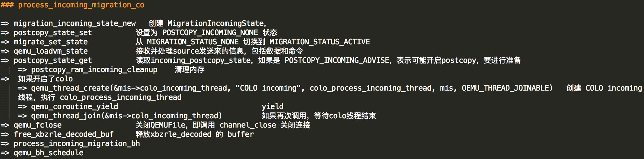
process_incoming_migration_co
Notes:
协程函数中，不断接收并出去source发来的数据和命令

Slide 25
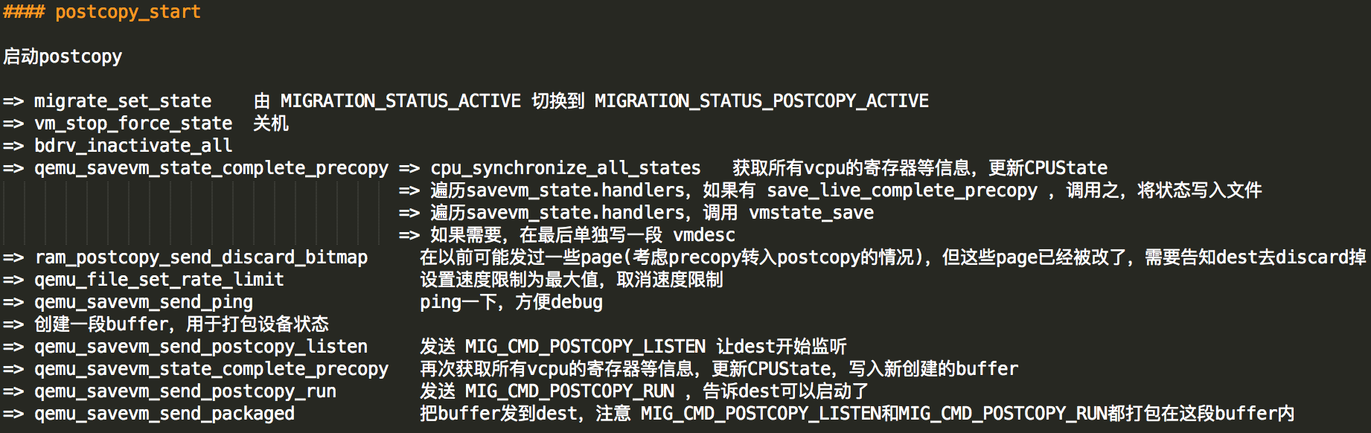
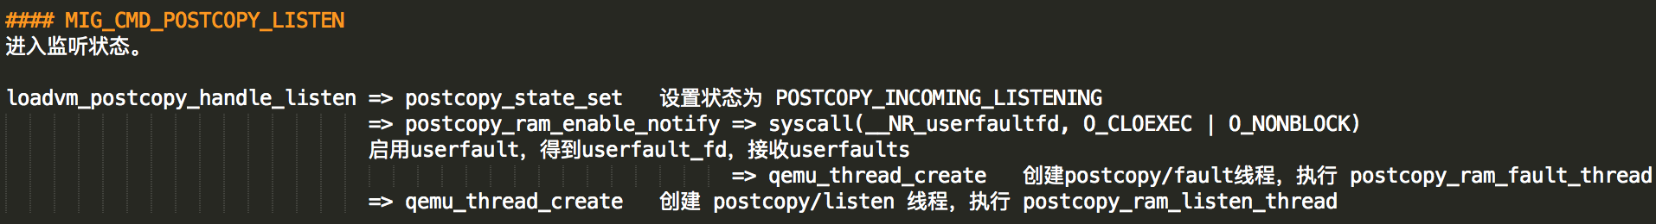
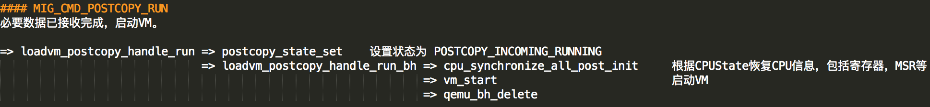
MIG_CMD_POSTCOPY_RUN
Notes:
前面提到，在source中对于postcopy，会先发送LISTEN指令让dest做好准备，再发送RUN让它开始postcopy
对于LISTEN命令，dest收到后执会创建两个线程，一个叫listen，一个fault

Slide 26
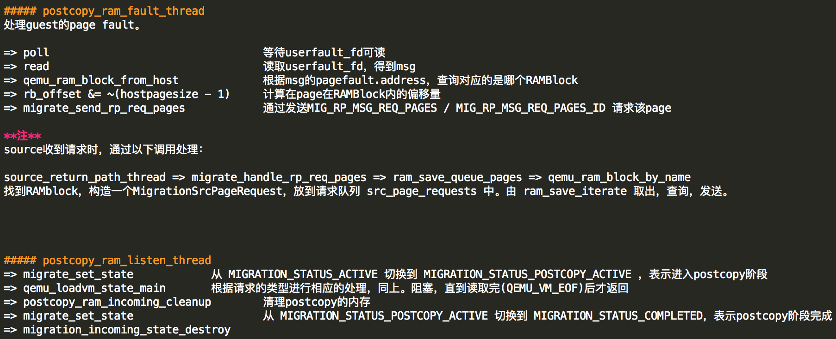
Listen / Fault Thread
Notes:
Falut处理page fault时向source请求page
Listen负责处理postcopy过程中source发来的数据和命令
如何发现guest中的page fault

Slide 27
Userfaultfd
Read/POLLIN protocol to notify a userland thread of the faults happening
Various UFFDIO_* ioctls that can manage the virtual memory regions registered in the userfaultfd that allows userland to efficiently resolve the userfaults it receives via 1) or to manage the virtual memory in the background
QEMU/KVM is using the userfaultfd syscall to implement postcopy live migration.
Notes:
Linux 4.3 引入，用于支持on-demand paging。
read/POLLIN protocol，用于page fault时通知userland fd
UFFDIO_ 系列操作，提供对virtual memory region的管理
我们知道guest的内存实际上是从qemu进程的内存中划出来的，因此qemu把这一段内存通过这套机制设置一下，这样访问到没有的内存时就会page fault
然后qemu通过poll这个userlandfd来监控有没有page fault发生

Slide 28
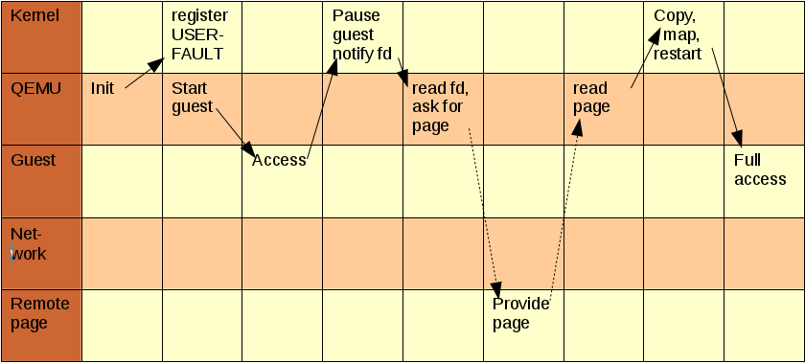
Userfaultfd
All RAM Blocks are registered with 'userfaultfd' so that any accesses to those pages cause the accessing thread to pause.
2. A separate thread reads messages from the kernel about pages that have been accessed and forwards requests to the source host.
Notes:
通过图来讲解下：当dest的进程访问一个没有的page时，会stall住，然后产生一个userfault时，就是产生一个POLLIN。于是QEMU中的postcopy线程通过read读取userfaultfd，得到fault的地址，然后转换成RAMBlock的id和offset后发送给source。source会把请求放到请求队列中。由 ram_save_iterate 统一取出，查询，发送。

Slide 29
Userfaultfd
3. The source queues those requests and sends the pages ahead of any background page sending.
A separate thread reads messages from the kernel about pages that have been accessed and forwards requests to the source host.
ioctl(mis->userfault_fd, UFFDIO_COPY, &copy_struct)
Notes:
当dest收到source发来的page时，通过 vmstate_load => load_state (ram_load) => ram_load_postcopy =>postcopy_place_page 中的 `ioctl(mis->userfault_fd, UFFDIO_COPY, &copy_struct)` 把page放好，这个调用同时会唤醒之前stall住的进程。
注意内存的bitmap是由source而不是dest来维护的。因为source需要为dest找缺少的page。

Slide 30
Summary
Return path thread
postcopy/listen
Page request
Postcopy/fault thread
Migration thread
Notes:
使用4个线程
优化：先进行一轮 precopy 后在进行 postcopy，这样就可以避免产生过多的page fault，尤其是那些只读的内存页。
开若干压缩线程
只发diff

